Slide 1
LC: Découpage en bloc de la classification périodique
EI: Les semis-métaux
Gaëtan Gaston

Slide 2
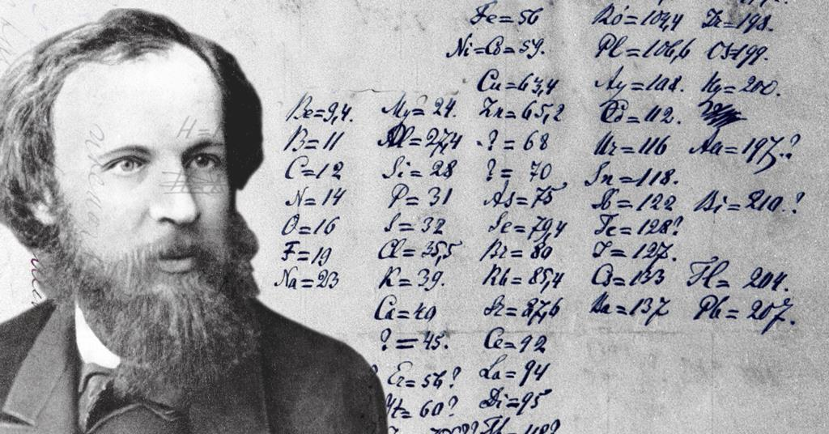
Dimtri Mendeleïv: 1834-1907

Slide 3
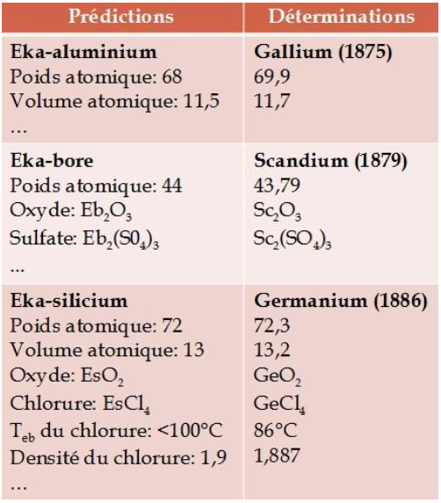
culturesciences.chimie.ens.fr

Slide 4
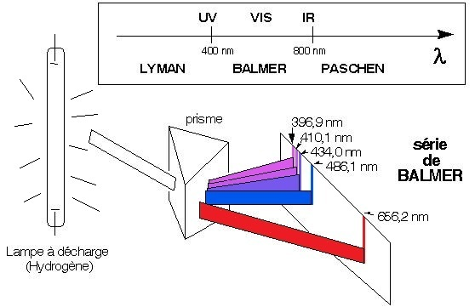
Spectroscopie atomique d’émission

Slide 5
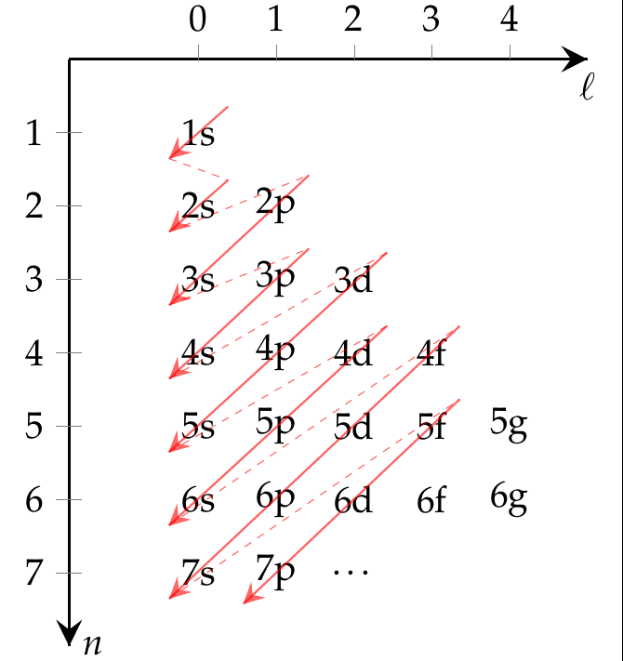
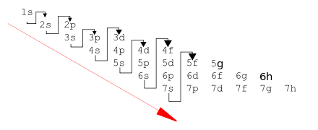
Règle de Klechkowski

Slide 6
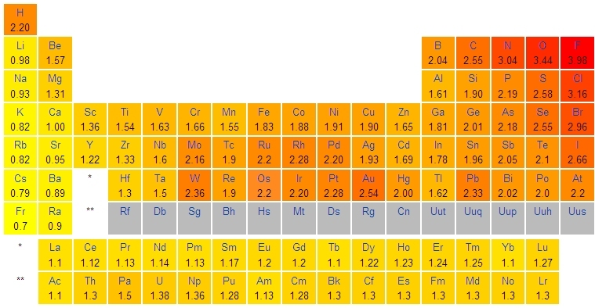
Electronégativité (Pauling)

Slide 7
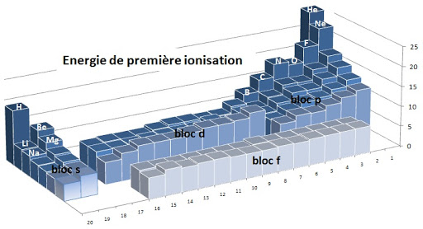
http://public.iutenligne.net/

Slide 8
http://public.iutenligne.net/

Slide 9
http://public.iutenligne.net/

Slide 10
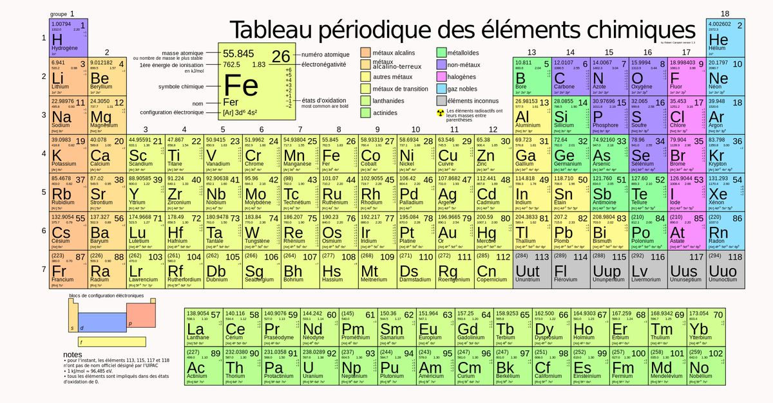

Slide 11
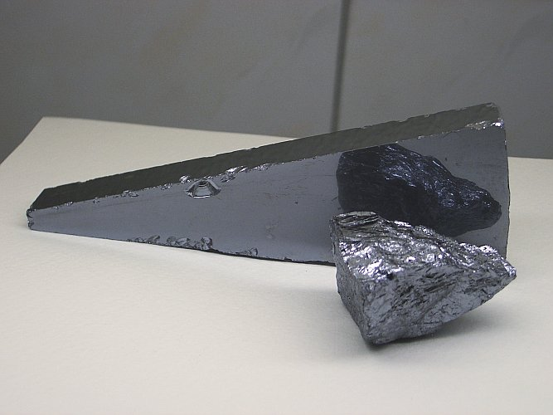
Silicium
http://woelen.homescience.net/science/index.html

Slide 12
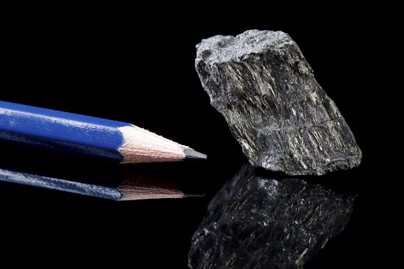
Innovatech.be

Slide 13
Conclusion:
Forme
?
Tableau périodique
?
Périodicité

Slide 14
Conclusion:
Forme
Nombres quantiques
?
Tableau périodique
Configuration électronique
?
Règles de remplissage
Périodicité

Slide 15
Conclusion:
Semi-métaux
Forme
Limites
Nombres quantiques
?
s
d
p
Tableau périodique
Configuration électronique
?
Découpage en bloc
Règles de remplissage
Périodicité

Slide 16
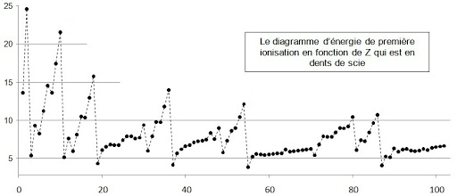
http://public.iutenligne.net/

Slide 18
Définitions:
Paramagnétique: Une molécule qui présente au moins un électrons célibataire est paramagnétique.
Diamagnétique: Une molécule qui ne possède que des électrons appariés est diamagnétique.

Slide 19
